Slide 1



PHÒNG GD&ĐT ….
TRƯỜNG THCS …………
BÀI TẬP CUỐI CHƯƠNG III

Slide 2
^{Thực hiện theo yêu cầu sau:}
HOẠT ĐỘNG MỞ ĐẦU
Tạo ra hình hộp có nắp (hs đã chuẩn bị sẵn hình 96 ở nhà)
Gấp các hình 1, 2, 3, 4 theo nét kẻ đứt sao cho các hình đó đứng thẳng trên mặt phẳng hình 6.
 |  |  |  |  | 4
 | 1 |  |  |  | 6 |  |  |  |  | 3 |  |  |  | 5
 |  |  |  |  | 2
Gấp hình 5 thành nắp hộp
Kết quả ta thu được hình hộp có nắp như sau:

Slide 3
HOẠT ĐỘNG NHÓM
Bài 2 (SGK TR 117)
Trong các hình sau đây
Hình nào có trục đối xứng
Hình nào có tâm đối xứng
(nếu có vẽ luôn trên phiếu học tập)
4 học sinh một nhóm các em thảo luận và trình bày vào phiếu học tập của nhóm
A
A |
| B
HOẠT ĐỘNG LUYỆN TẬP - VẬN DỤNG
B
C
B
O.
A
B
A
C
D
D
C

Slide 4
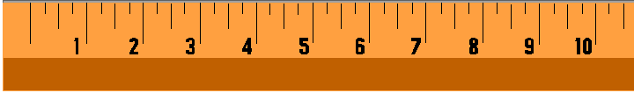
Bài 2 (SGK TR 117)
A
+) Đoạn thẳng AB: trục đối xứng là đường thẳng đi qua trung điểm của đoạn thẳng AB và vuông góc với đoạn thẳng tại trung điểm của nó
B
C
A
B
_{M}
.
A |
/
/
| B
HOẠT ĐỘNG LUYỆN TẬP - VẬN DỤNG
0
0
D
C
B
O.
A
C
D

Slide 5
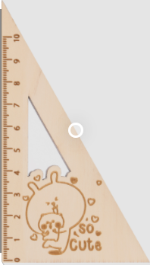
Bài 2 (SGK TR 117)
+) Tam giác đều ABC: trục đối xứng là đường thẳng đi qua một đỉnh của tam giác và vuông góc đoạn thẳng nối hai đỉnh còn lại
A
_{M}
.
A |
/
/
| B
B
C
HOẠT ĐỘNG LUYỆN TẬP - VẬN DỤNG
A
B
B
O.
A
C
D
C
D

Slide 6
Bài 2 (SGK TR 117)
A
/
/
_{M}
.
A |
/
/
| B
/
/
B
/
/
C
+) Đường tròn tâm O: trục đối xứng là đường thẳng đi qua tâm O
+) Hình thang cân ABCD: trục đối xứng là đường thẳng đi qua trung điểm của hai cạnh đáy
HOẠT ĐỘNG LUYỆN TẬP - VẬN DỤNG
A
/
B
/
O.
D
//
//
C

Slide 7
Bài 2 (SGK TR 117)
A
/
O.
/
_{M}
.
/
/
A |
/
/
| B
B
/
/
C
+) Hình thoi ABCD: trục đối xứng là hai đường chéo AC; BD
HOẠT ĐỘNG LUYỆN TẬP - VẬN DỤNG
B
A
/
B
/
A
C
D
D
//
//
C

Slide 8
Bài 2 (SGK TR 117)
A
/
O.
_{M}
.
/
A |
/
/
| B
B
+) Đoạn thẳng AB: tâm đối xứng là trung điểm của đoạn thẳng
+) Đường tròn tâm O: tâm đối xứng là điểm O
HOẠT ĐỘNG LUYỆN TẬP - VẬN DỤNG
+) Hình thoi ABCD: tâm đối xứng là giao điểm hai đường chéo AC; BD
B
O.
A
C
D

Slide 9




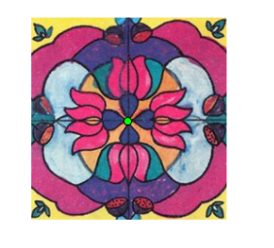
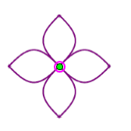


Bài tập 3 (sgk/Tr117)
Hình có trục đối xứng: - Hình con bướm
              - Hình cái lá
              - Hình con chuồn chuồn
Hãy quan sát xung quanh và chỉ ra những hình:
Có trục đối xứng
Có tâm đối xứng
Vừa có trục đối xứng vừa có tâm đối xứng
b) Hình có tâm đối xứng:
Hình gạch hoa:
Hình bông hoa:
c) Hình vừa có trục đối xứng vừa có tâm đối xứng:
HOẠT ĐỘNG LUYỆN TẬP - VẬN DỤNG

Slide 10


Bài 4 (SGK TR 117)
Một số ứng dụng của tính chất đối xứng trong thực tiễn.
HOẠT ĐỘNG NHÓM
Yêu cầu: - Mỗi tổ là một nhóm
Các nhóm treo hình ảnh đã sưu tầm được vào bảng phụ của nhóm mình
Hết giờ các nhóm nhận xét chéo
HOẠT ĐỘNG LUYỆN TẬP - VẬN DỤNG

Slide 11
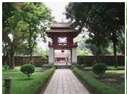
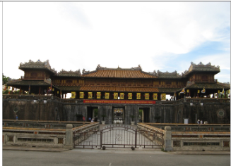
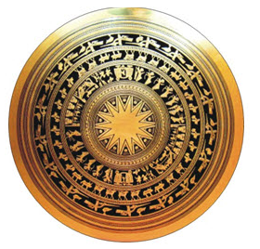
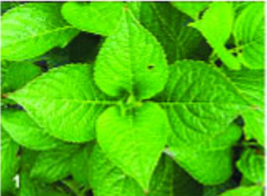
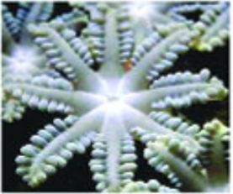
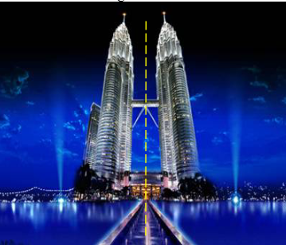
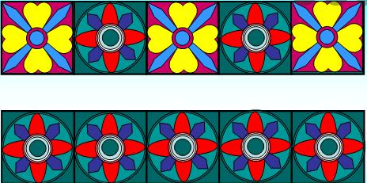




Bài 4 (SGK TR 117)
Một số ứng dụng của tính chất đối xứng trong thực tiễn.
Văn Khuê Các
Ngọ Môn Huế
HOẠT ĐỘNG LUYỆN TẬP - VẬN DỤNG
Tháp đôi thủ đô Kuala Lumpur (Malaysia)

Slide 12



HOẠT ĐỘNG VẬN DỤNG
? Nhắc lại công thức tính chu vi, diện tích của các hình sau.
B
a
a
O.
m
A
C
a
b
C = (a + b).2
D
C = 4a
n
S = a . b
C = 4a
S = a²
b
C = $\frac{m.n}{2}$
c
b
h
b
c
h
h
a
a
a
C = a + b + 2.c
C = a + b + c
C = (a + b).2
S = $\frac{\left(a+b\right).h}{2}$
S = $\frac{a.h}{2}$
S = a.h

Slide 13

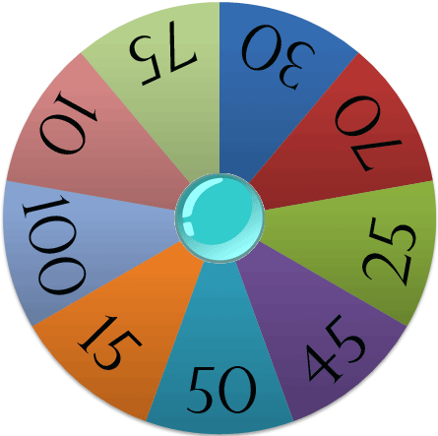


Chào mừng các bạn đến với trò chơi chiếc nón kì diệu của chúng tôi.
HOẠT ĐỘNG VẬN DỤNG
!!!!!!!!!!!!!

Slide 14
Thể lệ cuộc chơi
Bạn phải nhấn vào Start để bắt đầu.
Trò chơi gồm có 4 câu hỏi
HOẠT ĐỘNG VẬN DỤNG
Hãy nhấn vào Rõ để bắt đầu
Rõ

Slide 15





Câu 2: Một hình vuông có chu vi là 40 cm thì cạnh
của nó bằng bao nhiêu
Câu 3: Một hình chữ nhật có chu vi là 30 cm
và chiều rộng là 7 cm thì chiều dài của
nó bằng bao nhiêu?
Câu 1: Một hình thoi có cạnh 4cm thì chu vi
của nó bằng bao nhiêu
Câu 4: Một hình chữ nhật có chu vi là 36 cm
và chiều dài gấp đôi chiều rộng thì mỗi cạnh
của nó bằng bao nhiêu?
A: 10 cm
B: 8cm
C: 6 cm
A: 8 cm
B: 16cm
C: 64 cm
A: 10 cm; 12 cm
B: 8cm; 12 cm
C: 6 cm; 12 cm
A: 15 cm
B: 8 cm
C: 22 cm
HOẠT ĐỘNG VẬN DỤNG
Start
Trả lời
Thoát
1
2
3
4

Slide 16
HƯỚNG DẪN TỰ HỌC Ở NHÀ
- Xem lại các bài tập đã chữa.
- Ghi nhớ các công thức tính chu vi và diện tích của các hình đã được học.
Bài tập về nhà: 6; 7; 8; 9 (sgk/tr117,118)
Tiết sau ôn tập tiếp

